Slide 1
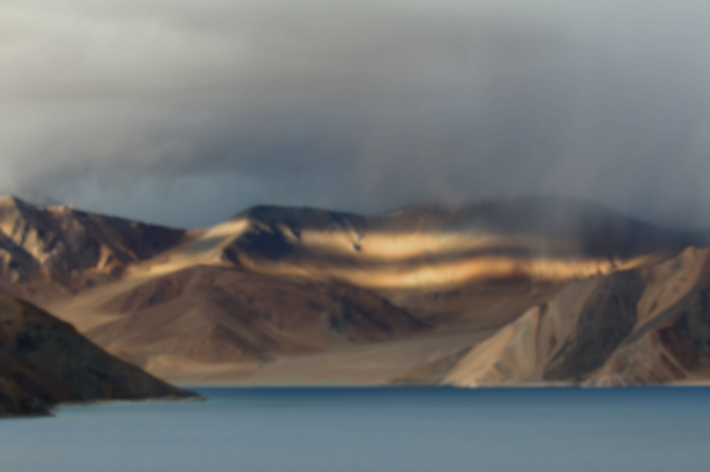
Просыпаюсь я, ночь прошла
Смотрю вперёд, в новое начало
Радость ждёт, былое позади
Нет пути назад

Slide 2
Смело бегу в Твои объятья
Твоё дитя, под защитой Твоей я
В Твоих руках позор мой
уходит прочь, уходит прочь

Slide 3
Ты дал мне смелость, смелость
Сердце мое вывел из тьмы
Я смелый, смелый

Slide 4
Свободный в Тебе,
Твой Дух вернул мне смелость, смелость

Slide 5
Были прежде тучи надо мной
Теперь танцую я в небесном свете
Жизнь вернула благодать Твоя
Нет пути назад

Slide 6
Я живу, чтоб славить
Для любви рождён я
Я живу, чтоб славить
Нет пути назад

